Slide 1
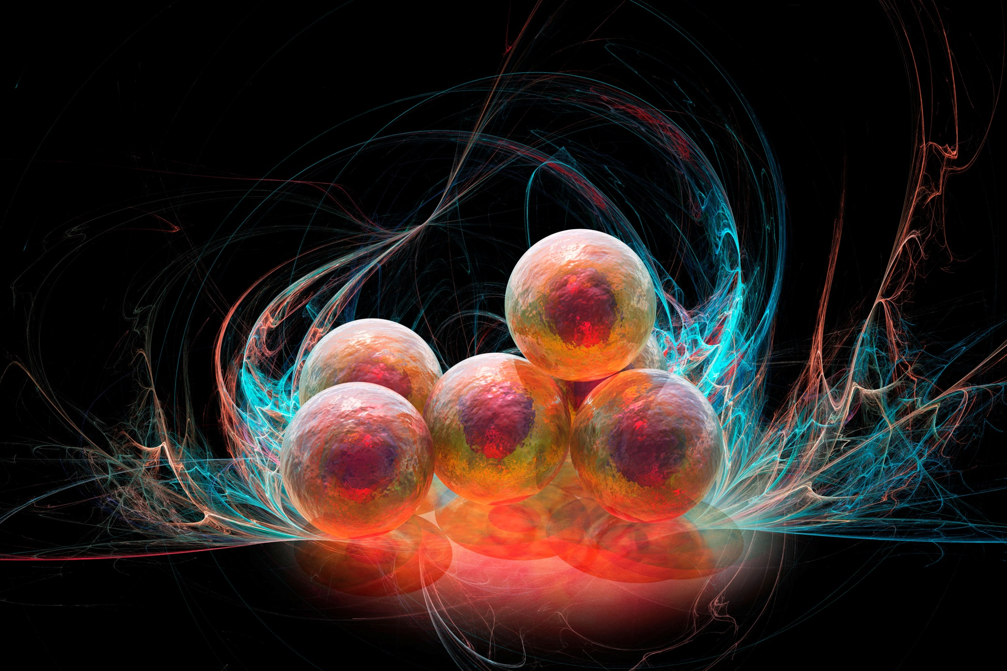
Células-tronco, uma introdução
Profa. Dra.Nadia Monesi
Novembro 2021

Slide 2
Conceito de células-tronco
Célula tronco é uma célula capaz de se dividir. (o que muitas células fazem). A diferença está na progênie gerada. Na progênie de uma célula-tronco é produzida uma célula idêntica à célula-tronco (esta é a capacidade de autorrenovação) e uma célula-filha que pode ser capaz de se replicar (ou não) e que entra na via de diferenciação. A célula-tronco tem o poder, ou a potência de produzir muitos tipos diferentes de células diferenciadas.

Slide 3
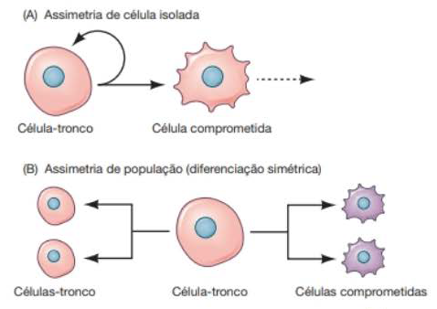
Tipos de divisão celular
Em A a divisão de uma célula-tronco resulta em uma célula-tronco e em uma célula comprometida (que irá se diferenciar.
Em B, algumas células-tronco se dividem e originam duas células-tronco enquanto que outras células-tronco originam duas células-filha destinadas à via de diferenciação.
O resultado final é o mesmo:
-o pool de células-tronco é mantido nos dois casos!
-células destinadas a via de diferenciação são formadas em ambos os casos!

Slide 4
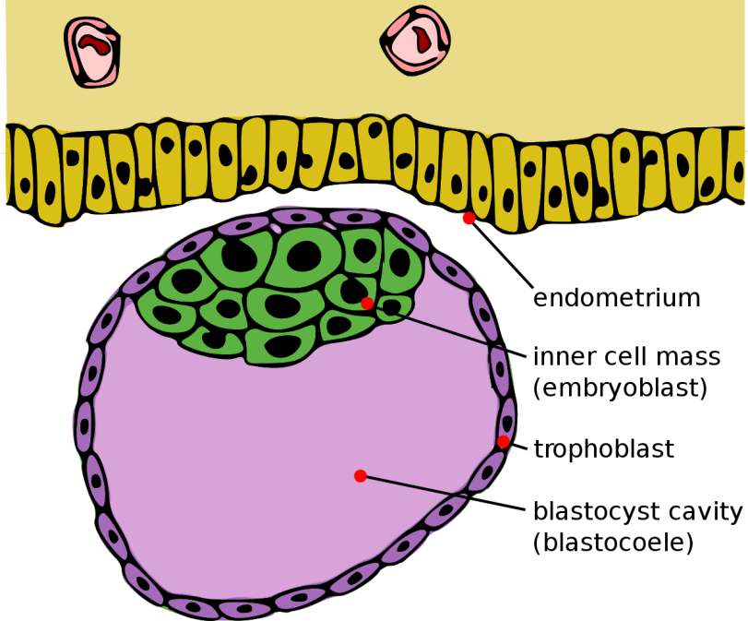
Sobre a potência das células-tronco durante o desenvolvimento embrionário (ou, nem todas as células-tronco apresentam a mesma potência!)
Quantos tipos celulares diferentes uma célula-tronco pode gerar? Essa é a ideia que está relacionada à potência das células tronco. Assim temos:
-células tronco totipotentes [na hidra cada célula individual é totipotente, pode originar qualquer célula da hidra; em mamíferos o ovo fertilizado e as primeiras 4-8 células são totipotentes, ou seja estas células são capazes de originar as linhagens embrionárias (somática e germinativa) e as linhagens extraembrionárias (placenta, âmnio e saco vitelino)];
-no estágio seguinte o embrião de mamífero vai desenvolver uma camada externa de células (trofoectoderma, que se torna a porção fetal da placenta) e uma massa celular interna (que vai gerar o embrião) . Estas células da massa celular interna (ICM) são células-tronco embrionárias pluripotentes, podem originar qualquer célula do embrião menos a linhagem extraembrionária;
-a medida que o desenvolvimento prossegue, as células das camadas germinativas se expandem e se diferenciam e células-tronco são mantidas nos tecidos em desenvolvimento. Estas células-tronco são multipotentes e são capazes de gerar tipos celulares com especificidade restrita ao tecido no qual residem. As células-tronco multipotentes participam da organogênese no embrião.

Slide 5
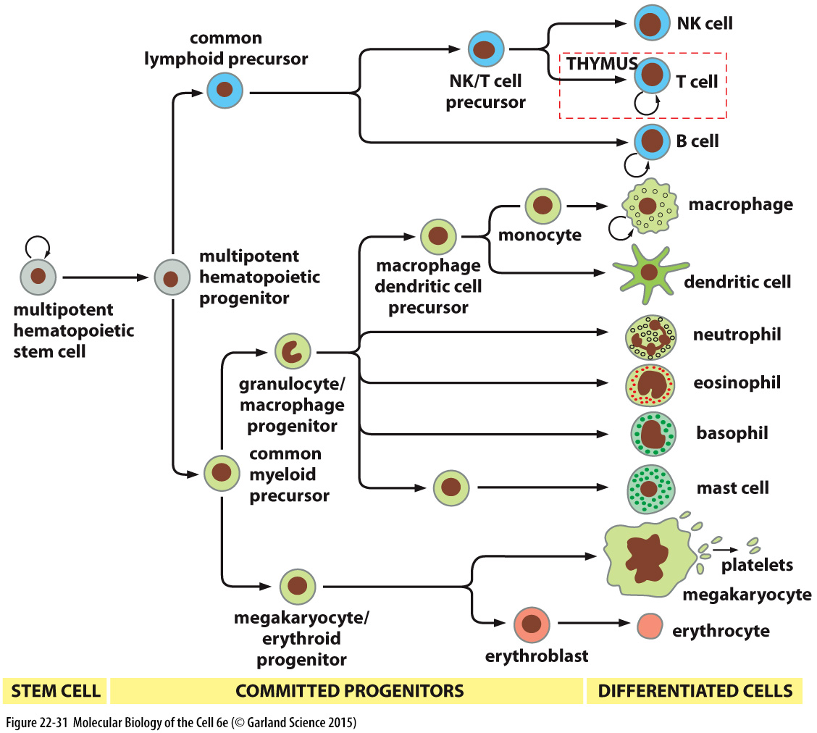
Sobre a potência das células-tronco no adulto
-Células-tronco multipotentes , capazes de gerar alguns tipos celulares participam da regeneração no adulto.
-Em humanos células-tronco multipotentes são encontradas em vários tecidos, incluindo as células-tronco hematopoiéticas (medula óssea), epiderme, cérebro, músculo, dentes, trato digestório e pulmão.
-As células-tronco multipotentes têm um potencial restrito e autorrenovação limitada.
-Por fim, existem células-tronco adultas unipotentes, a partir das quais é gerado um único tipo de célula. Um exemplo clássico são as espermatogônias, que geram um único tipo celular, o espermatozóide.
Então, podemos pensar que ao longo do desenvolvimento as células-tronco vão perdendo a potência, até que no indivíduo adulto encontramos apenas células multipotentes e unipotentes.
Até aqui vimos que as células-tronco têm a capacidade de autorrenovação e que a potência destas células é variável.

Slide 6
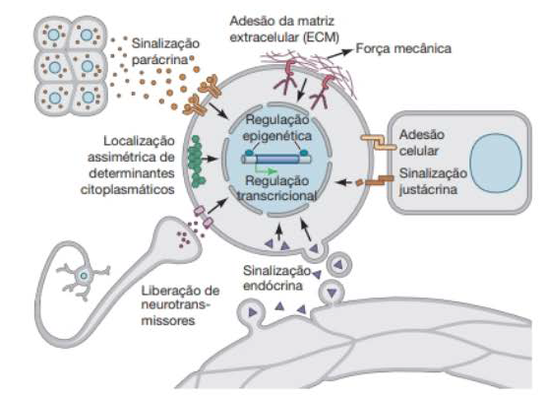
Sobre a questão do nicho
O microambiente onde a célula-tronco se encontra tem papel na regulação do que a célula-tronco irá fazer (manter-se quiescente? dividir? diferenciar?).
Os principais mecanismos extracelulares que levam a mudanças intracelulares que regulam o comportamento da célula-tronco incluem:
-mecanismos físicos (adesão na matriz, célula-célula e célula-matriz e densidade celular);
-mecanismos químicos (fatores parácrinos e justácrinos);
-a posição ocupada pela célula no nicho é importante (ex se a célula estiver longe do nicho os fatores que mantém a célula no estado tronco não chegam na células e ela entra na via de diferenciação celular).
Os principais mecanismos intracelulares envolvidos são:
-regulação por determinantes citoplasmáticos, cuja partição ocorre na citocinese;
-redes reguladoras de expressão gênica que regulam a manutenção da quiescência, a proliferação e a diferenciação;
Regulação epigenética, que alteram os padrões de expressão gênica.
Portanto, os mecanismos que atuam no nicho são em parte resultado dos fatores presentes no nicho e em parte resultado da história do desenvolvimento da célula-tronco dentro do seu nicho.

Slide 7
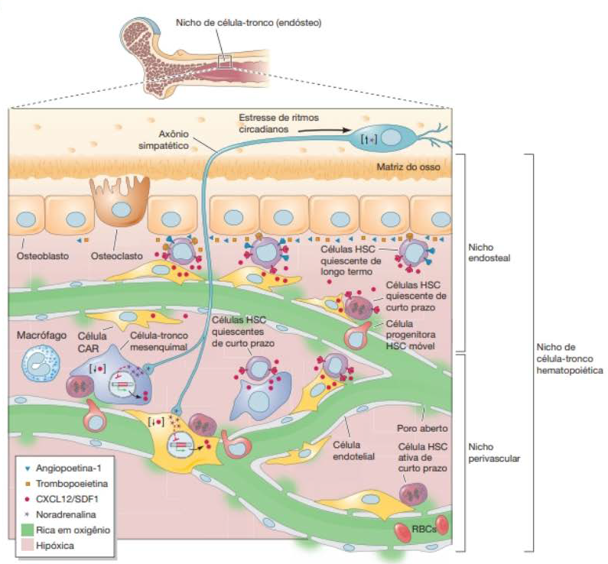
O nicho de células-tronco adultas, e o exemplo das células-tronco hematopoiéticas
-O nicho hematopoiético pode ser subdividido em: nicho endosteal (em contato com esteoblastos) e nicho perivascular (células estromais e endoteliais). As células-tronco hematopoiéticas (HSCs) são reguladas diferencialmente nestes dois nichos e existem subpopulações em cada nicho (quiescentes e capazes de se dividir rapidamente);
-Moléculas de adesão, fatores parácrinos, componentes da matriz extracelular, sinais hormonais, alterações na pressão de vasos e sinais neurais atuam em conjunto para influenciar o estado proliferativo das HSCs (veja livro Gilbert, capt. 5.);
-as células-tronco hematopoiéticas do nicho estosteal interagem com osteoclastos e as células tronco hematopoiéticas do nicho perivascular interagem com vasos sanguíneos. As células CAR células reticulares abundantes em CXCL12) e as células mesenquimais interagem com as células tronco hematopoiéticas, que podem ser estimuladas por conexões simpáticas;
-a medula contém também as células-tronco mesenquimais, que têm um papel regulatório importante.

Slide 8
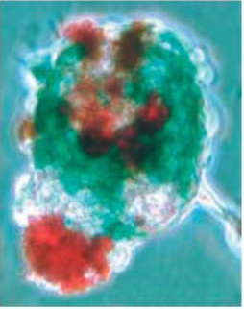
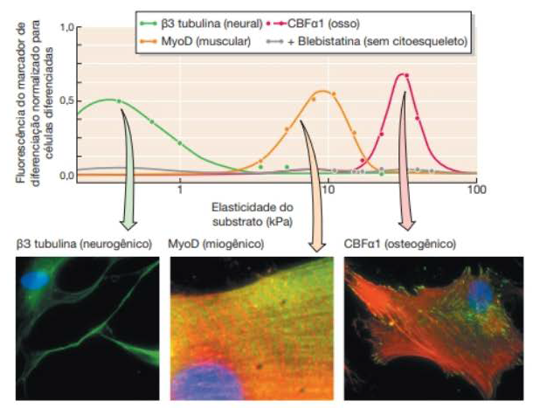
Células-tronco mesenquimais (MSCs) e sua plasticidade
-Originalmente identificadas na medula óssea, mas também encontradas e tecidos adultos (derme, ossos, gordura, cartilagem, dentre outros) e no cordão embrionário e na placenta;
-Na medula as MSCs têm morfologia semelhante a fibroblastos, em cultura são capazes de se autorrenovar, produzir uma população clonal de células que formarão órgãos in vitro;
-Diferenciação depende da presença de fatores parácrinos e de moléculas presentes na matriz celular e também da elasticidade da matriz (veja figura 5.18 livro Gilbert para legenda)
Mesensfera com dois tipos celulares derivados de MSCs. Osteoblastos (verde) e adipócitos (vermelho)

Slide 9
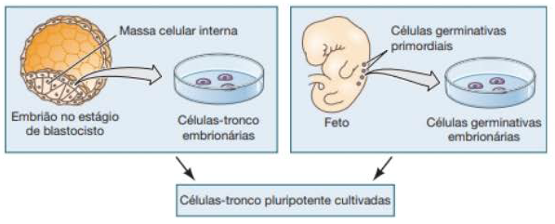
Células-tronco embrionárias são cultiváveis
-No laboratório células embrionárias são derivadas de duas fontes principais : a) a massa celular interna a partir do qual podemos obter células embrionárias pluripotentes (ESCs); b) células geminativas primordiais (EGCs);
-A plutipotência (in vitro e in vivo) é mantida por um conjunto de três fatores de transcrição: Oct4, Sox2 e Nanog que ativam uma rede regulatória gênica que mantem a plutipotência e reprime genes cujos produtos levam à diferenciação;
-o papel das redes gênicas, moduladores epigenéticos, fatores parácrinos e moléculas de adesão requeridos para diferenciação das ESCs está sendo estudado;
-ESCs podem responder a combinações específicas e à aplicação sequencial de fatores de crescimento para dirigir sua diferenciação em destinos celulares específicos associados com as três camadas germinativas;
-Células-tronco pluripotentes são utilizadas em pesquisa nas áreas de medicina regenerativa, biologia do desenvolvimento de doenças, farmacologia;
-Há duas fontes de ESCs: embriões humanos e células tronco de pluripotência induzida.

Slide 10
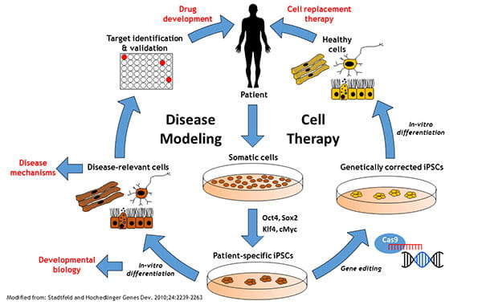
Células-tronco de plutipotência induzida (iPSCs)
-As células-tronco de pluripotência induzida são obtidas a partir da transformação de quase qualquer célula do corpo adulto de camundongos. A pluripotência embrionária foi induzida pela primeira vez após a inserção de cópias ativadas de quatro genes que codificam fatores de transcrição que mantêm o estado de pluripotência (Sox2, Oct4, Nanog e Klf4);
-as linhagens celulares iPSCs (linhagens de pluripotência induzida) podem ser propagadas indefinidamente e podem originar tipos celulares representativos das três camadas germinativas;
-com as iPSCs é possível fazer experimentos em tecidos humanos sem a necessidade de trabalhar com células-tronco embrionárias humanas;
-os quarto principais usos médicos destas células são: a) utilização de iPSCs de pacientes para estudar patologias; b) combinar terapia gênicas e iPSCs específicas para tratamento de doenças; c) utilização de células derivadas de iPSCs específicas de pacientes em transplantes celulares sem rejeição imunológica; d) uso de células diferenciadas derivadas de iPSCs específicas de pacientes para pesquisa em drogas

Slide 11
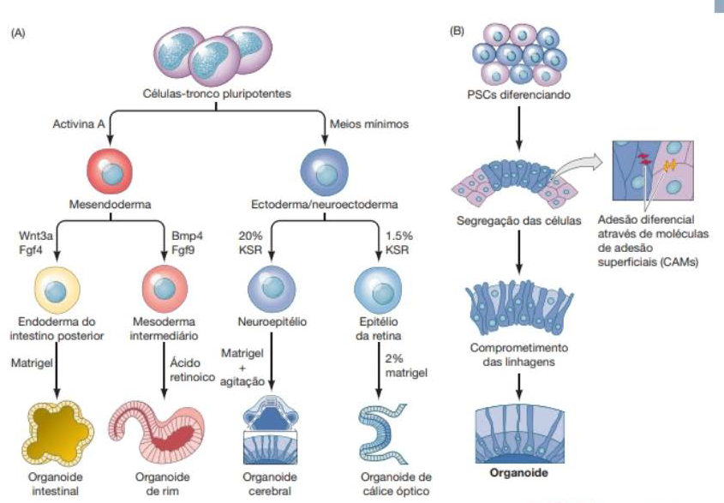
iPSCs e organoides
-órgãos rudimentares (os organoides) podem ser gerados a partir de células-tronco de pluripotência induzida;
-os organoides imitam a organogênese embrionária e podem ser utilizados como modelos de doenças.

